Slide 1
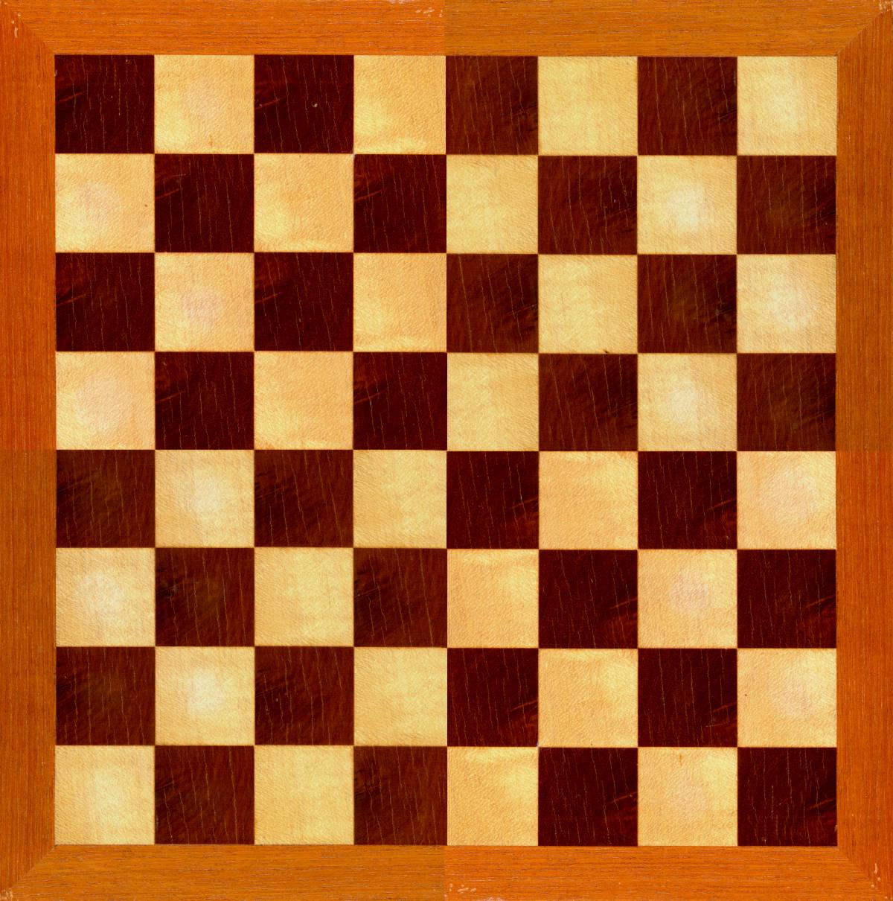
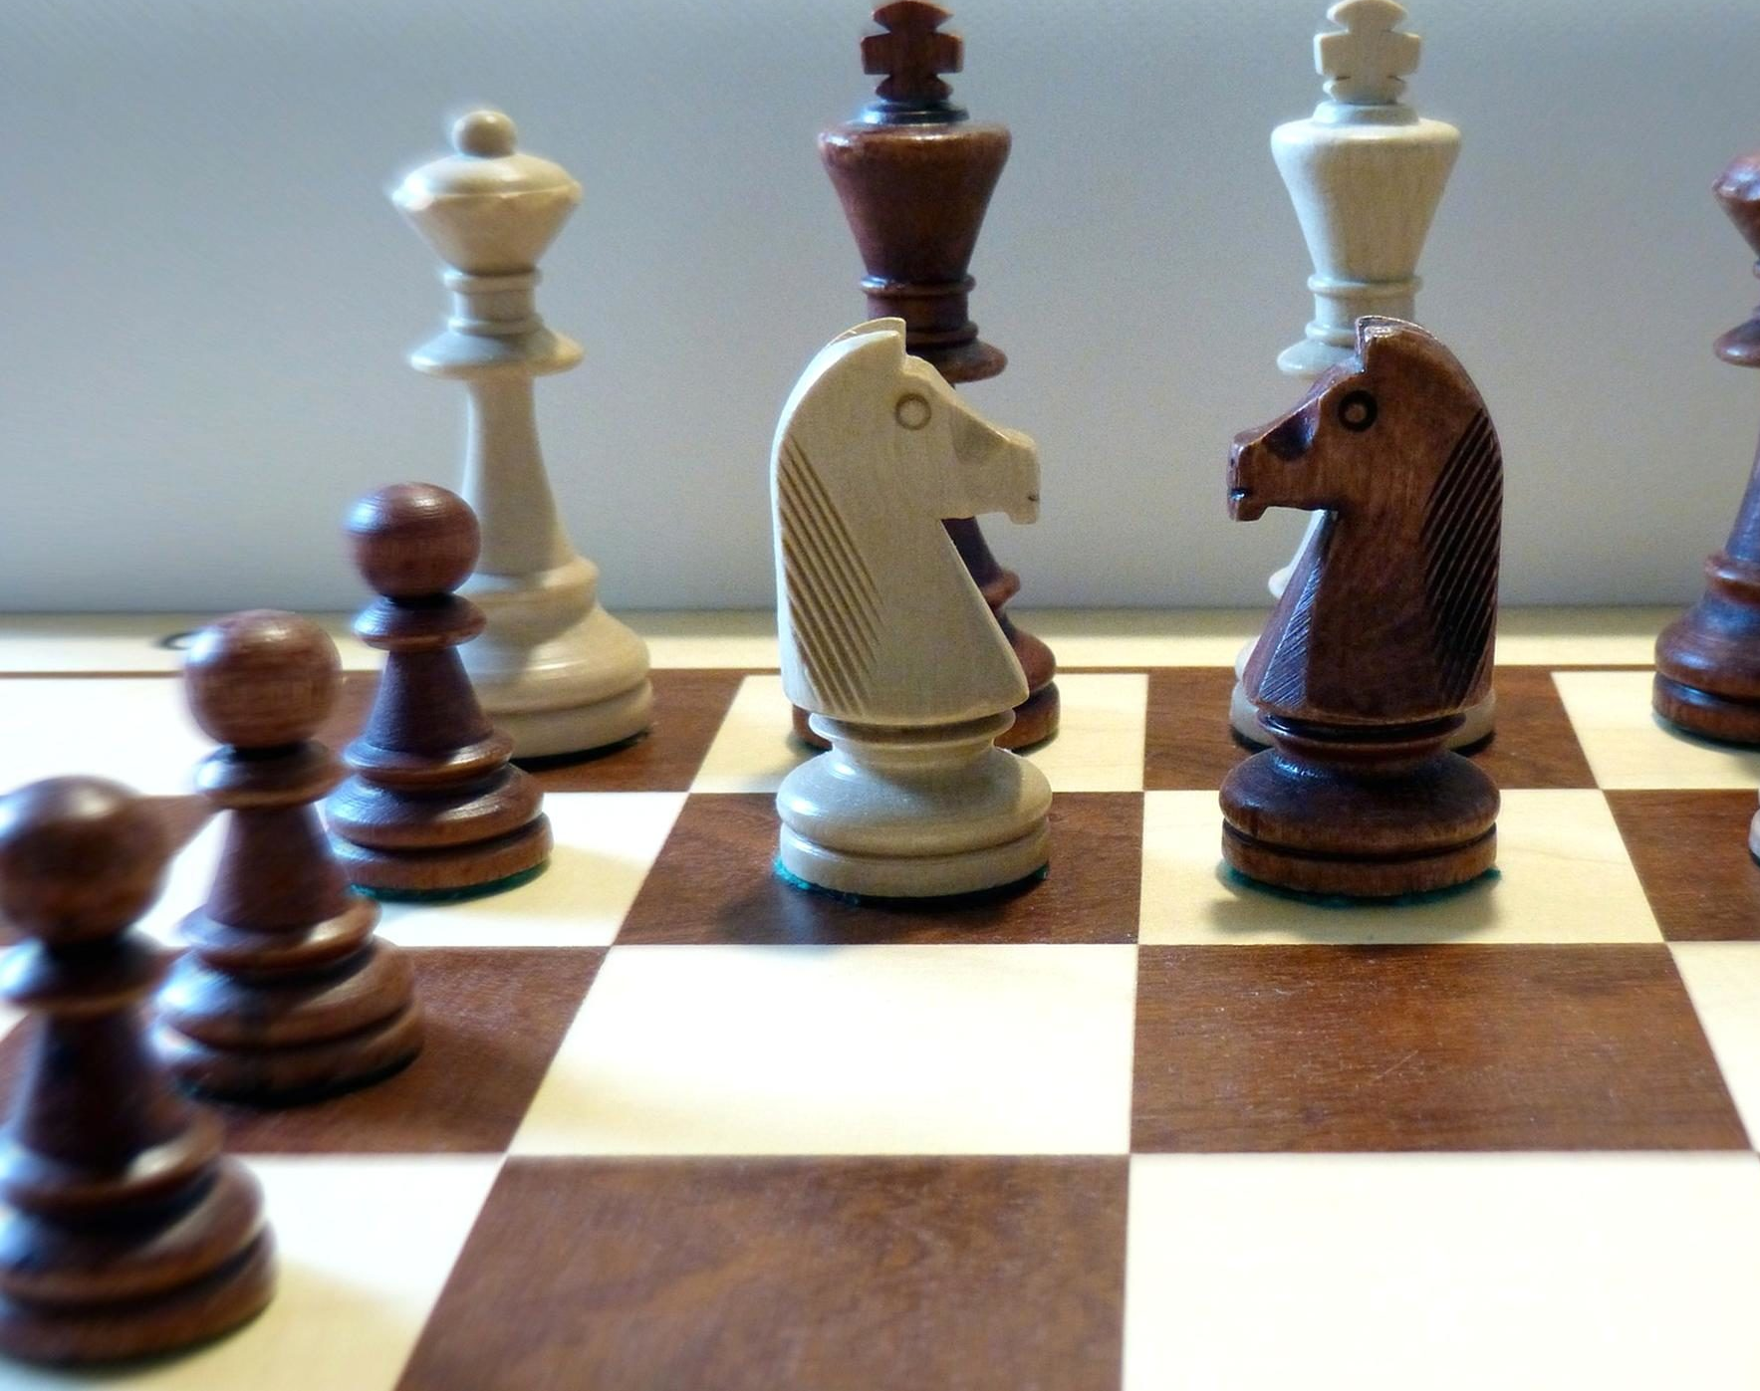
GAVA

Slide 2
Sendet die Spielwahl oder den Spielzug als String an den Server
Je nach übermittelten Keyword, übergibt der ClientHandler den Zug zur Kontrolle an den GameRoom oder erstellt einen neuen GameRoom
Das Spielbrett wird aus dem String erstellt, mit dem alten Brett verglichen und überprüft, ob der Spielzug gültig ist.
Der Server akzeptiert die Verbindung und übergibt die Verbindung an den ClientHandler und wartet auf neue Anfragen.
Versucht sich mit dem Server zu verbinden
GameRoom
Client
Client
Rules
Server
ClientHandler
Das Ergebnis der Rules wird dann vom ClientHandler an den Client geschickt.
Im GameRoom, wird nach Spielmodus differenziert und dann den entsprechenden Regeln übergeben.

Slide 3
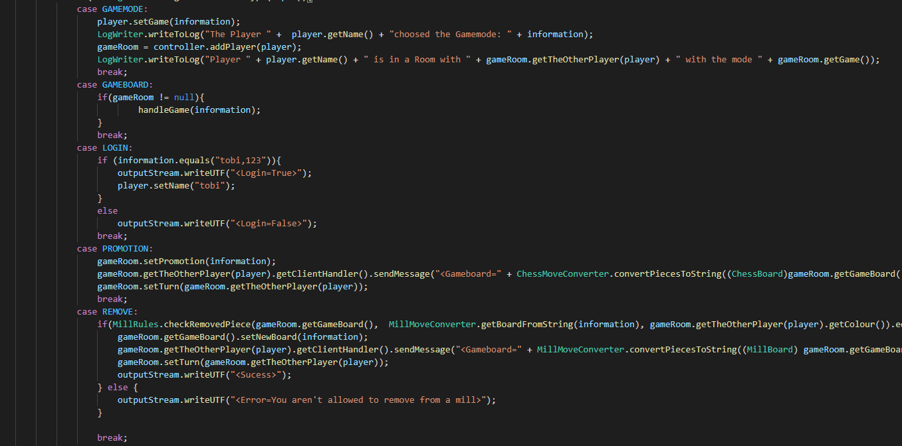
ClientHandler

Slide 4
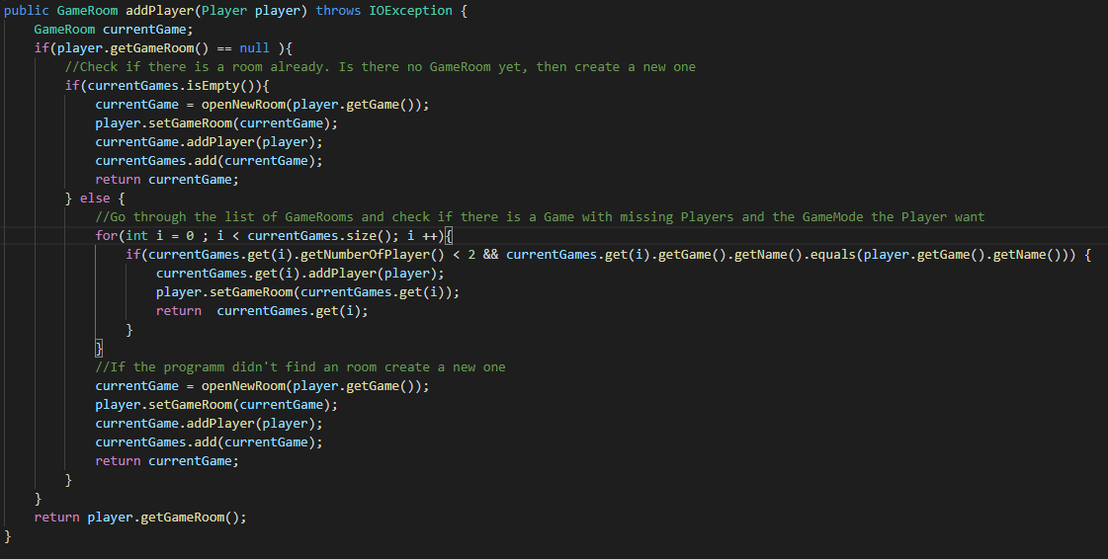
GameController

Slide 5
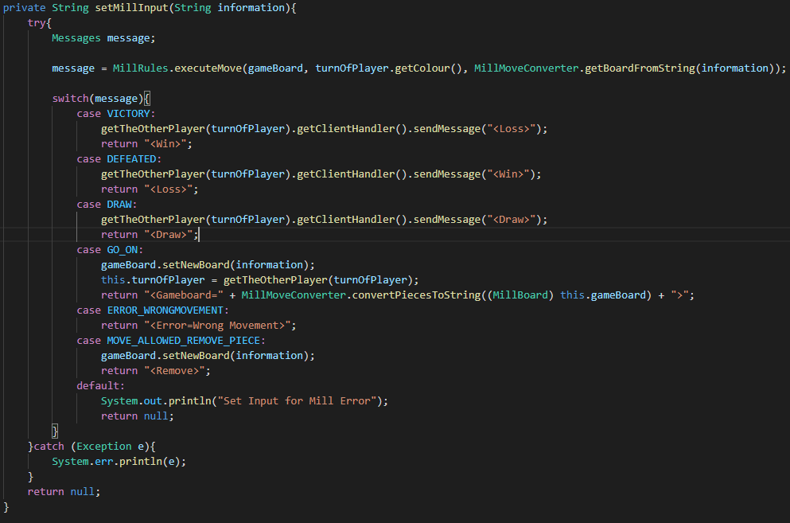
GameRoom

Slide 6
Menü
Spieler hat die Möglichkeit, …
  … sich einzuloggen
  … sich einen Account zu erstellen
  … ein Spiel auszuwählen (Schach oder Mühle)
  … ein Spiel wiederherzustellen

Slide 7
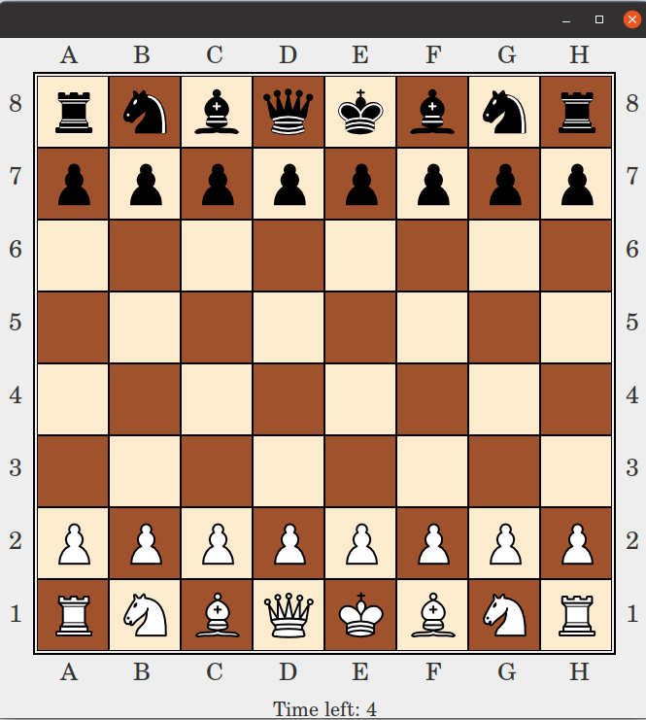
Features:
Figuren lassen sich mittels Drag and Drop bewegen
Timer begrenzt Dauer des Zuges
Spielbrett aus Sicht des jeweiligen Spielers

Slide 8
Spielbrett – String Repräsentierung
<Gameboard =
<rook,black,0=A8><knight,black,0=B8><bishop,black,0=C8><queen,black,0=D8><king,black,0=E8><bishop,black,0=F8>
<knight,black,0=G8><rook,black,0=H8><pawn,black,0=A7><pawn,black,0=B7><pawn,black,0=C7><pawn,black,0=D7>
<pawn,black,0=E7><pawn,black,0=F7><pawn,black,0=G7><pawn,black,0=H7><rook,white,0=A1><knight,white,0=B1>
<bishop,white,0=C1><queen,white,0=D1><king,white,0=E1><bishop,white,0=F1><knight,white,0=G1><rook,white,0=H1>
<pawn,white,0=A2><pawn,white,0=B2><pawn,white,0=C2><pawn,white,0=D2><pawn,white,0=E2><pawn,white,0=F3>
<pawn,white,0=G2><pawn,white,0=H2>
>

Slide 9
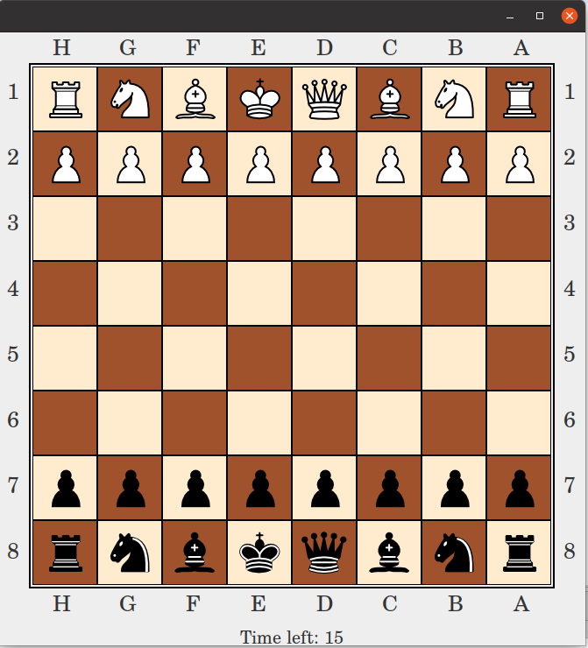
aus Sicht von weiß
aus Sicht von schwarz

Slide 10
Spielbrett – String Repräsentierung
String enthält immer alle 32 Spielfiguren
Jede Figur hat einen fixen Index
  <name,color,hasMoved=currentPosition>
Beispiel:
  <rook,black,0=A8>
Wenn eine Figur geschlagen wird, ändert sich die Position zu null
  <rook,black,0=null>

Slide 11
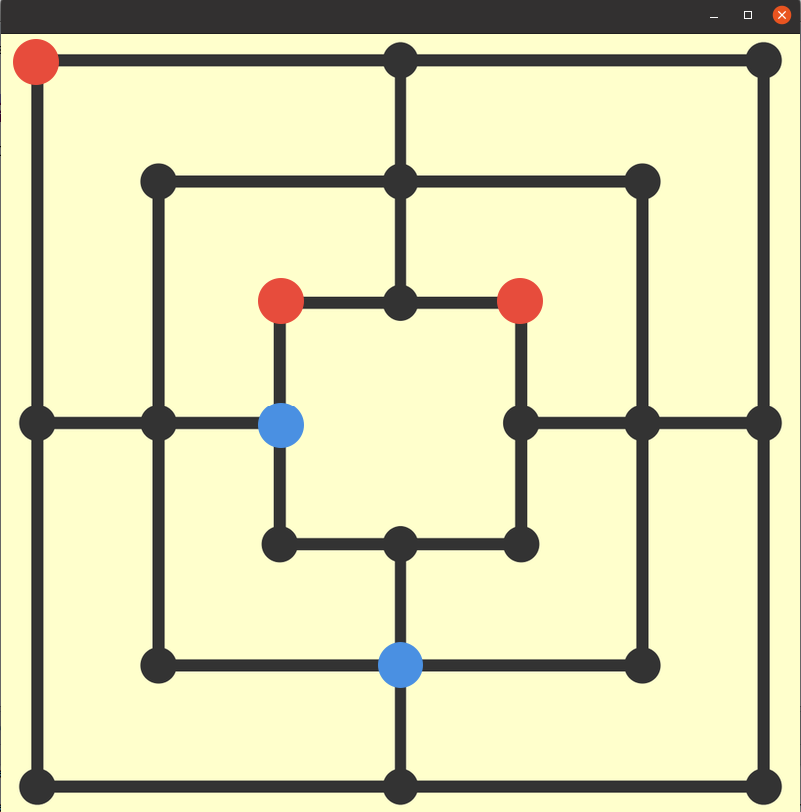
Mühle:
Analog zu Schach
String repräsentiert Position aller Figuren

Slide 12
Überprüfung der Spielregeln
Spielbrett: PlayingPiece[][] state = new PlayingPiece[8][8];
Spielzug: String z.B.: String move = ''A1 A2''
Spielfigur: String name;
        String colour;
        String position;
        boolean hasMoved;

Slide 13
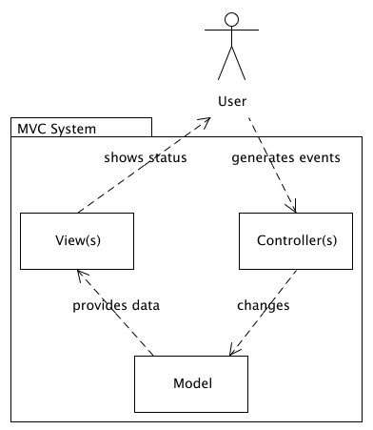
Überprüfung der Spielregeln
Model View Controller Pattern
Model: gameBoard.getState();
View: Client
Controller: ClientHandler

Slide 14
Überprüfung der Spielregeln
Memento Pattern: Cache => Spielzug rückgängig machen
Template Pattern: ChessGame und MillGame implementieren
        abstract class Game

Slide 15
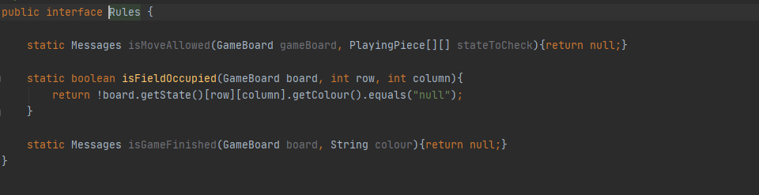
Überprüfung der Spielregeln
Strategy Design Pattern

Slide 16
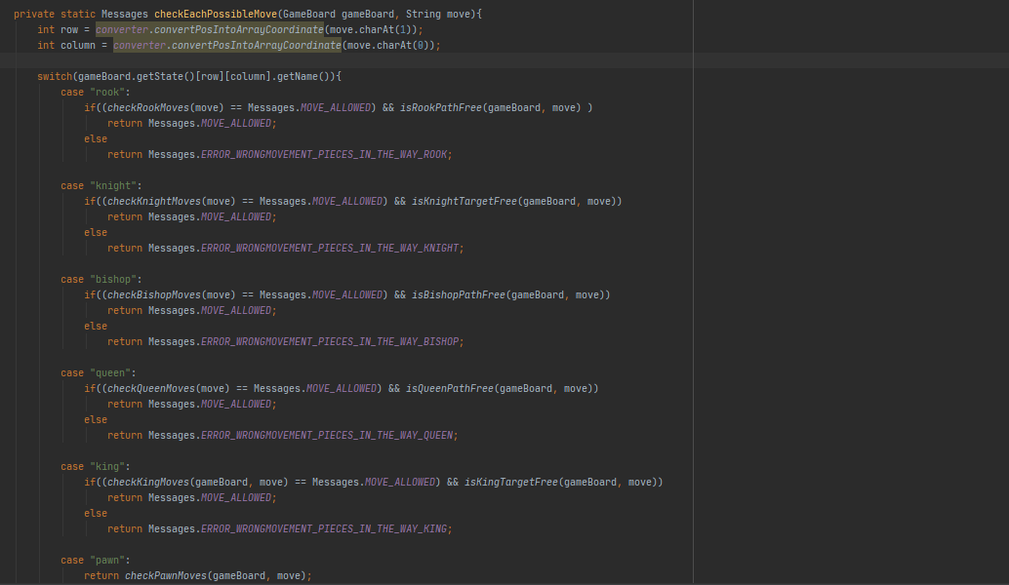
Überprüfung der Spielregeln

Slide 17
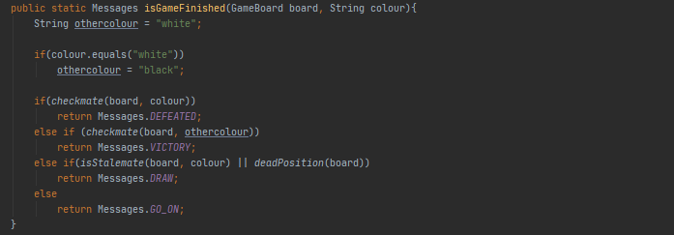
Überprüfung der Spielregeln

Slide 18
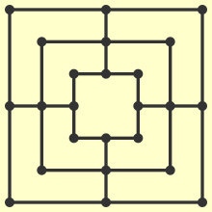
Überprüfung der Spielregeln
Spielbrett: PlayingPiece[][] state = new PlayingPiece[7][];
  state → [0] → [0] [1] [2]
        [1] → [0] [1] [2]
        [2] → [0] [1] [2]
        [3] → [0] [1] [2] [3] [4] [5]
        [4] → [0] [1] [2]
        [5] → [0] [1] [2]
        [6] → [0] [1] [2]

Slide 19
Überprüfung der Spielregeln
Setzphase: isTargetFree()
Mühle?
Zugphase: isTargetValid()
      Mühle?
      Spielzug möglich?
Endphase: isTargetFree()
Mühle?

